Slide 1
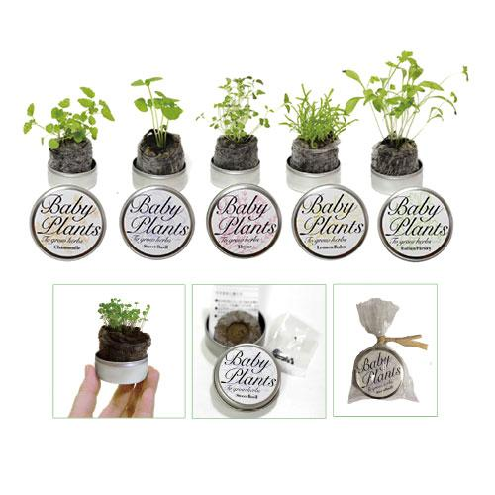
【提案書】
ベビープランツ（5種）
ハーブを手軽に育てることができる缶詰キットです。手の平サイズの缶の中には土と種が入っており一年中、いつでも栽培を楽しめます。天面シールはオリジナルプリント可能で販促用にもおすすめ。
特徴
納期
納期スペース
仕様
サイズ : 40φ×16Ｈ(mm)
備考 : カモミール、バジル、タイム、レモンバーム、イタリアンパセリ
お見積
お見積りスペース

